Slide 1
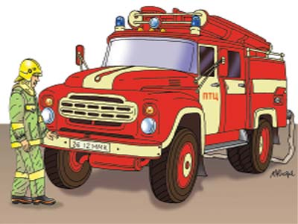
Тема Основы пожарной безопасности на АТП
ГАПОУ КК«Новороссийский колледж строительства и экономики»
Дисциплина «Охрана труда»
Автор Брагина Е. Н.

Slide 2
Цель
Изучить источники возникновения пожаров, причины пожаров

Slide 3
Задачи
Сформировать представление о классификации пожаров
уметь выбирать средства пожаротушения

Slide 4
Содержание
1 Общие сведения о пожаре.
2 Основные причины возникновения пожаров
3 Основные поражающие факторы пожаров и взрывов
4 Стадии развития пожара
5 Классификация пожаров
6 Категории пожаровзрывоопасности
промышленных производств
7 Первичные средства пожаротушения

Slide 5
1Общие сведения о пожаре.
Горение- химическая реакция окисления вещества, сопровождающаяся большим выделением тепла и ярким свечением
Пожар- это неконтролируемый процесс горения, сопровождающийся уничтожением материальных ценностейи создающий опасность для жизни и здоровья людей.

Slide 6

Условия возникновения пожара
Источник воспламенения –имеющий температуру и запас тепла, достаточные для нагревания вещества до возникновения горения.
Горючее
вещество
Источник воспламе-нения
Окислитель

Slide 7
2Основные причины возникновения пожаров
нарушения, допущенные при проектировании и строительстве зданий и сооружений;
несоблюдение простейших мер пожарной безопасности производственным персоналом;
неосторожное обращение с огнем;
нарушение технологической дисциплины (напр. сварочные работы);
нарушение правил безопасности при эксплуатации электрооборудования и электроустановок;
эксплуатация неисправного оборудования

Slide 8
3 Основные поражающие факторы пожаров и взрывов
Поражающие факторы пожара
Большое количество тепла, выделяемого в зоне горения
Высокая температура в результате интенсивного
тепловыделения
Высокая токсичность
продуктов горения
Потеря видимости
вследствие задымления
Значительное понижение
концентрации кислорода

Slide 9
Открытый огонь воздействует редко. Наибольшую опасность представляет тепловое излучение
вдыхание нагретого воздуха приводит к поражению верхних дыхательных путей, удушью и смерти;
нагретый воздух при температуре свыше 100 С приводит к потере сознания и гибели уже через несколько минут;
ожоги кожи – при площади ожогов кожи человека 30 % и более - возникает опасность смерти.

Slide 10
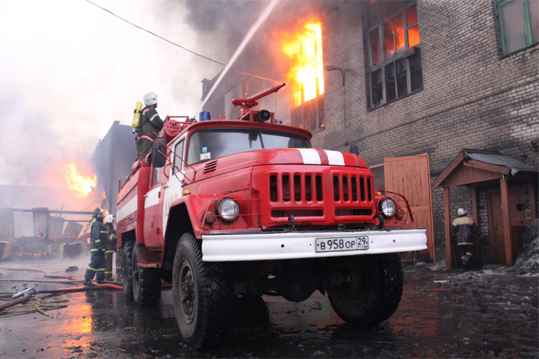
Токсичные продукты горения:
оксид углерода – вступает в реакцию с гемоглобином крови человека д и наступает кислородное голодание;
продукты горения полимерных материалов;

Slide 11
Потеря видимости вследствие задымления:
движения людей становятся хаотичными;
затрудняется эвакуация;
угроза паники.

Slide 12
Понижение концентрации кислорода:
кислород “выгорает” вместе с продуктами горения (вступает в реакцию);
3 % -е понижение концентрации вызывает ухудшение двигательных функций организма;
14 % и более – нарушение мозговой деятельности.

Slide 13
4 Стадии развития пожара
НАИМЕНОВАНИЕ | ВРЕМЯ | КРАТКАЯ ХАРАКТЕРИСТИКА
НАЧАЛЬНАЯ | 15-30 МИН. | Небольшая температура горения и скорость распространения огня
РАЗГОРАНИЯ | 30-60 МИН. | Резкое увеличение температуры горения (до1000° с ) и скорости распространения огня.
ЗАВЕРШАЮЩАЯ |  | Ослабление силы пожара по мере выгорания огнеопасных материалов

Slide 14
Получаются про-
дукты, НЕ способ-
ные больше гореть
Полное горение
Виды
горения
Продукты
горения
Получаются продуты ЕЩЁ
СПОСОБНЫЕ
гореть
Неполное горение

Slide 15
5 Классификация пожаров
Классификация пожаров по типу возникновения:
Индустриальные
Бытовые
Природные -
– происходят на заводах, фабриках, хранилищах.
– пожары в бытовых помещениях.
лесные и торфяные пожары; степные пожары.

Slide 16
Классификация пожаров по характеру протекания:
Наружные
Внутренние
– признаки горения можно увидеть.
– возникают и развиваются внутри зданий.

Slide 17
Классификация пожаров по масштабу и интенсивности:
Отдельные
Массовые
Огневой шторм
в отдельно стоящем здании (огонь не распространяется на другие здания).
– одновременное горение нескольких зданий на данном участке застройки.
– возникает при большой площади пожара.

Slide 18
6 Категории пожаровзрывоопасности промышленных производств
А Б
В
Г Д
Взрывоопасные производственные процессы
Пожароопасные производственные процессы
Производства с непожароопасными технологическими процессами
Пожаровзрывоопасными являются промышленные
предприятия и объекты, использующие в производстве
взрывчатые и легковоспламеняющиеся вещества,
а также железнодорожный, трубопроводный, морской,
речной и другой транспорт, используемый для
перевозки (перекачки ) пожаро- и взрывоопасных
веществ.

Slide 19
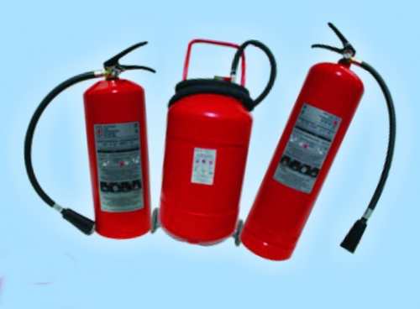
7 Первичные средства пожаротушения.
1. Огнетушители.
Воздушно – пенный огнетушитель ОВП – 10.
длина струи: 3 метра
время подачи струи: 40 секунд.
Инструкция по применению огнетушителя:
1. Сорвать пломбу.
2. Выдернуть чеку.
3. Направить насадку на пламя.
4. Нажать на рычаг.

Slide 20
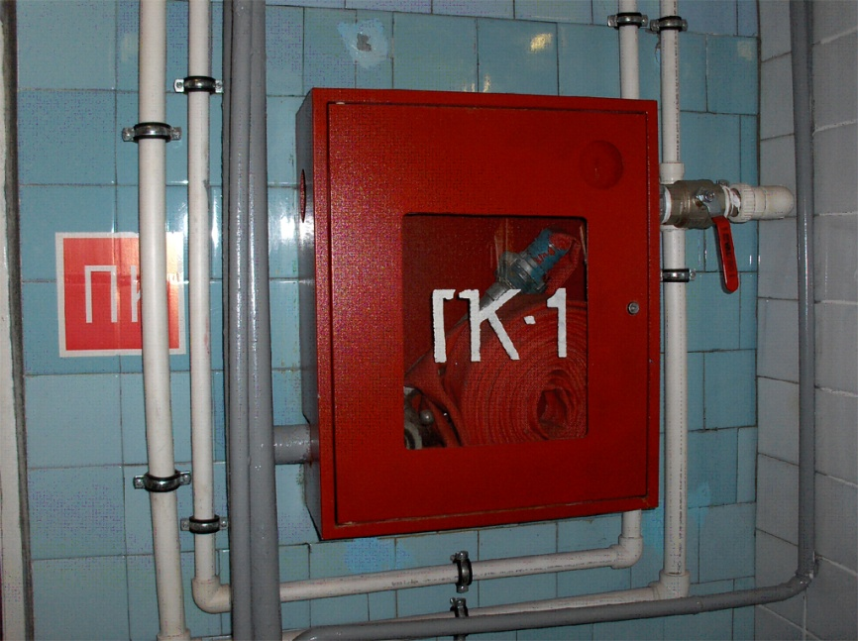
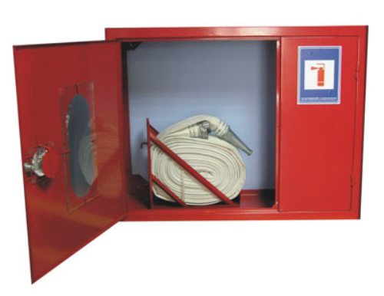
2. Пожарный кран.

Slide 21
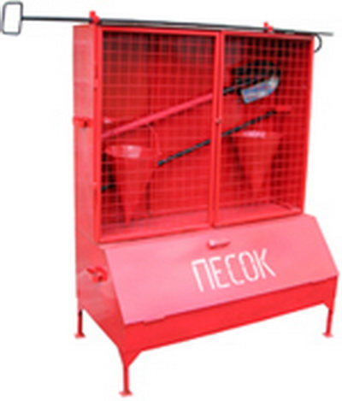
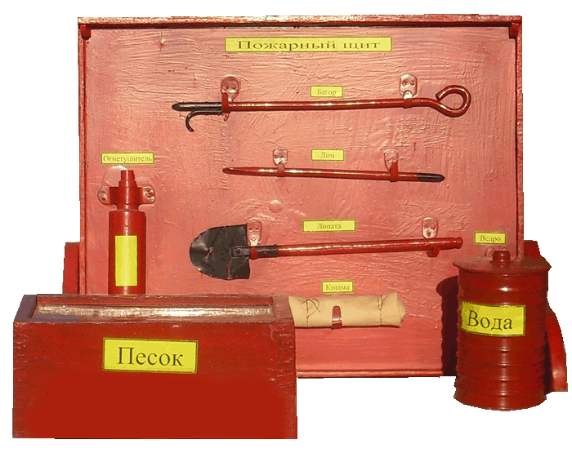
3. Пожарный щит.

Slide 22




Знаки пожарной безопасности.
огнетушитель телефон
направление дверь эвакуационного
эвакуации выхода

Slide 23
Контрольные вопросы
Что относится к первичным средствам пожаротушения?
Перечислите основные способы прекращения горения веществ и материалов
Каким из огнетушителей запрещается тушить электроустановки, находящиеся под напряжением до 1000 В?
Как классифицируются пожары по типу возникновения ?
Перечислите категории промышленных производств по пожаровзрывоопасности

Slide 24
Литература
Солопова В.А. Охрана труда [Электронный ресурс]: учебное пособие для СПО/ Солопова В.А.— Электрон. текстовые данные.— Саратов: Профобразование, 2019.— 125 c.— Режим доступа: http://www.iprbookshop.ru/86204.html.— ЭБС «IPRbooks»

Slide 25
Вы можете связаться для консультаций и отправления выполненных заданий
Брагина Елена Николаевна Whats App 8-918-231-92-61
Или через электронную почту elena.br. 21@yandex.ru

